Slide 2
8
Flujo de Ingresos
Hay ocho diferentes fuentes de ingresos disponibles para cada Socio de Franquicia de Unicity:
Beneficio al Por Menor
Reembolso Personal
Bono de Inicio Rápido
Bono de Estilo de Vida de Director

Slide 3
8
Flujo de Ingresos
Hay ocho diferentes fuentes de ingresos disponibles para cada Socio de Franquicia de Unicity:
Bono Infinito
Bono de Club de Presidentes
Posiciones Adicionales de Franquicia
Bono de Club de Jefes

Slide 4
1
Centro de Beneficio
Beneficios al Por Menor
Gana dinero vendiendo productos de Unicity
• Gana $40 Vendiendo Cleanse

Slide 5
1
Centro de Beneficio
Beneficios al Por Menor
Gana dinero vendiendo productos de Unicity
• Gana $45 Vendiendo Balance

Slide 6
1
Centro de Beneficio
Beneficios al Por Menor
Gana dinero vendiendo productos de Unicity
• Gana $25 Vendiendo Complete

Slide 7
1
Centro de Beneficio
Beneficios al Por Menor
Gana dinero vendiendo productos de Unicity
• Gana $40 Vendiendo Matcha

Slide 8
Definición de Términos
Puntos
Debido a las diferencias en las monedas del mundo, se asigno un valor en puntos a los productos de Unicity. Todos los avances de rango y las ganancias se basan en puntos.
Ejemplos:
• Cleanse 50 puntos - $70 al por Mayor
• Balance 52 puntos - $75 al por Mayor
• Matcha 50 puntos - $70 al por Mayor
• Complete 25 puntos - $50 al por Mayor

Slide 9
Definición de Términos
Volumen Personal o VP
VP es la suma total de tus pedidos con Unicity y las ordenes de todos tus clientes directamente con Unicity durante un mes de comisión.
Tu
(100 VP)
Cliente #1
(50 VP)
Cliente #2
(50 VP)
Cliente #3
(50 VP)
Tu VP total en este ejemplo es 250 VP

Slide 10
2
Centro de Beneficio
Reembolsos Personales
Construye una base de clientes creciente y gana descuentos por volumen
Volumen Personal (VP) | Reembolso % Ganado
100 - 999 | 5%
1,000 – 2,499 | 15%
2,500+ | 20%

Slide 11
Definición de Términos
Volumen de Equipo o VE
VE es la suma total de tu VP y el VP de todos tus socios de primera línea. (No Cap)
Gerente
Jr.
500 VE
Gerente
1000 VE
*Lee el plan de compensación para reglas y cualificaciones.

Slide 12
3
Centro de Beneficio
Bonos de Inicio Rápido (Gerente Jr.)
Sube de rango y gana bonos de las personas que inscribas durante su primer mes
Volumen de Equipo(VE) | Rango | % Ganado
500 Puntos | Gerente Jr. | 15%
Tu
(250 VP)
Maria
(250 VP)
En este ejemplo tu VP más el de María son igual a 500 (VE). Si eres un Gerente Jr. inmediatamente ganas un 15% del VP de María.

Slide 13
3
Centro de Beneficio
Bonos de Inicio Rápido (Gerente)
Inscribes a 3 personas durante el mismo mes con 250 VP cada uno.
Volumen de Equipo (VE) | Rango | % Ganado
1000 Puntos | Gerente | 30%
Tu
(250 VP)
Maria
(250 VP)
Joe
(250 VP)
Jose
(250 VP)
1000 VE te califican para Gerente e inmediatamente ganas 30% o $225.
Bonos de Inicio Rápido se pagan semanalmente en la mayoría de los países.
*Lee el plan de compensación para reglas y cualificaciones.

Slide 14
Recupera Tu Dinero Rápido
Compra 5 Unicity Cleanse – 250 VP y $350
Usa 1 y Vende 4 = $440
Ganancia $90, más tu sistema de Cleanse gratis

Slide 15
Recupera Tu Dinero Rápido
Compra 5 Unicity Balance – 260 VP y $375
Usa 1 y Vende 4 = $480
Ganancia $105, más tu Balance gratis

Slide 16
Recupera Tu Dinero Rápido
Compra 5 Unicity Matcha – 250 VP y $350
Usa 1 y Vende 4 = $440
Ganancia $90, más tu Matcha gratis

Slide 17
3
Centro de Beneficio
Bonos de Inicio Rápido (Gerente Jr.)
 | Gerente Jr. (Una Vez 500 VE) | Gerente (Una Vez 1000 VE)
Inscriptor | 15% | 30%
Gerente Sénior | 3% | 3%
Director | 3% | 3%
Director Sénior | 3% | 3%
Director Ejecutivo | 3% | 3%
Director Presidencial | 3% | 3%
Zafiro Presidencial | 3% | 3%
Ruby Presidencial | 3% | 3%
Diamante Presidencial | 5% | 5%
*Lee el plan de compensación para reglas y cualificaciones.

Slide 18
Definición de Términos
Volumen Organizacional o VO
VO es la suma del total de puntos generados por tu organización completa al infinito.
VO se usa para calcular puntos para ascender de rango.

Slide 19
4
Centro de Beneficio
Bono de Estilo de Vida de Director
Gana bonos mensuales basado en tu rango.
Titulo | *Bono Seis Meses | *Cualificación
Gerente Sénior | $200 al mes | 2,000 VO
Director | $500 al mes | 5,000 VO
Director Sénior | $1000 al mes | 10,000 VO
Director Ejecutivo | $1500 al mes | 25,000 VO
Total $3,200
*Lee el plan de compensación para reglas y cualificaciones.

Slide 20
Nuevos Bonos!
Bono de Gerente Sénior
Tu
(500 VP)
Rango:
Gerente Sr. (2000 VO)
Maria
(500 VP)
Joe
(500 VP)
Jose
(500 VP)
Ganancias Mes 1: $650
$450 in en Bonos de Inicio Rápido
$200 in Bonos de Gerente Sénior

Slide 21
5
Centro de Beneficio
Bonos Infinitos de Acciones
*Gana bono sobre todo tu VO hasta 9 generaciones
Rango | Gerente | Gerente Sénior | Director | Director Sénior | Director Ejecutivo | Director Presidencial | Zafiro Presidencial | Ruby Presidencial | Diamante Presidencial
Generación
1 | 5% | 5% | 5% | 5% | 5% | 5% | 5% | 5% | 5%
2 |  | 5% | 5% | 5% | 5% | 5% | 5% | 5% | 5%
3 |  |  | 5% | 5% | 5% | 5% | 5% | 5% | 5%
4 |  |  |  | 5% | 5% | 5% | 5% | 5% | 5%
5 |  |  |  |  | 5% | 5% | 5% | 5% | 5%
6 |  |  |  |  |  | 5% | 5% | 5% | 5%
7 |  |  |  |  |  |  | 5% | 5% | 5%
8 |  |  |  |  |  |  |  | 5% | 5%
9 |  |  |  |  |  |  |  |  | 5%
*Lee el plan de compensación para reglas y cualificaciones.

Slide 22
6
Centro de Beneficio
Bono de Club de Presidentes
*Gana bonos mensuales basados en tu rango.
Título | Bonos | *Cualificación
Director Presidencial | $2000 x 6 meses | 50,000 VO
Zafiro Presidencial | $3000 x 6 meses | 100,000 VO
Ruby Presidencial | $4000 x 6 meses | 150,000 VO
Diamante Presidencial | $50,000 suma global | 250,000 VO
*Lee el plan de compensación para reglas y cualificaciones.

Slide 23
7
Centro de Beneficio
Posiciones Adicionales de Franquicia
Construye Posiciones de Franquicia Adicionales (PFA) y gana 2X, 3X y 4X, incluso en tu volumen.*
Primera Posición
Posición de Distributor Diamante
Posición de Distributor Doble Diamante
Posición de Distributor Triple Diamante
Posición de Distributor Corona de Diamante
Pierna 1
5000
Pierna 2
5000
Pierna 3
5000
PDA
100K
PDA
100K
PDA
100K
*Lee el plan de compensación para reglas y cualificaciones.

Slide 24
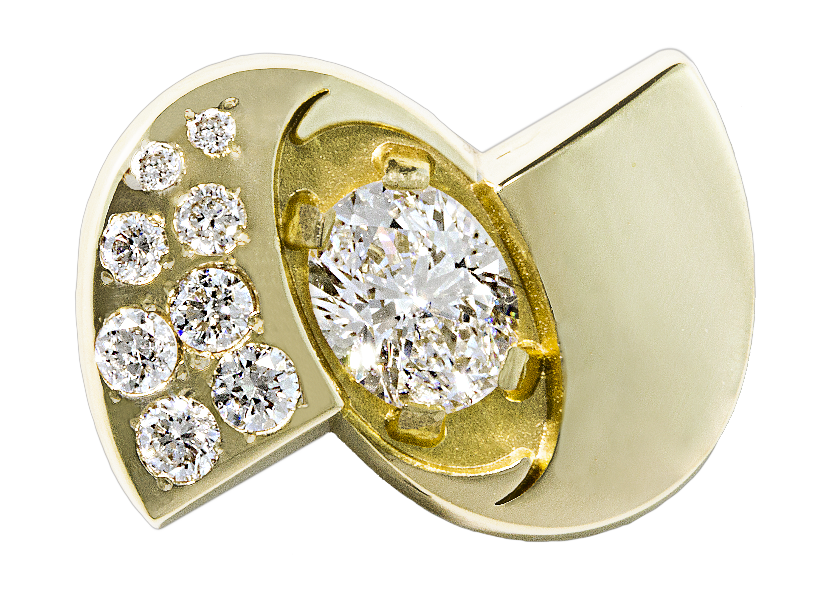
8
Centro de Beneficio
Bono de Club de Jefes
Gana bonos de gran estilo de vida, convirtiéndote en un líder principal de Unicity.
Rango |  | Valor Bonos
Doble Diamante |  | $150,000
Triple Diamante |  | $500,000
Corona de Diamante |  | $1,000,000
*Lee el plan de compensación para reglas y cualificaciones.

Slide 25
Mejoras Adicionales Para Alineación
El VP se ha reducido a 100 VP para recibir comisiones
Pedidos Automáticos ya no son requeridos para ganar comisiones.
500 VE y 100 VP son requeridos para ganar Bonos Infinitos
Gerente Sénior es 2000 VO con 3 piernas de 500 VO
Director es 5000 VO con 3 piernas de 1000 VO

Slide 26
El Poder de la Duplicación
Mes 1
Tu
(250 VP)
Rango:
Gerente (1000 VO)
Maria
(250 VP)
Joe
(250 VP)
Jose
(250 VP)
Ganancias Mes 1: $225

Slide 27
El Poder de la Duplicación
Mes 2 (Duplica Mes 1)
TU
(250 VP)
Rango:
Gerente Sr.
Maria
(250 VP)
Joe
(250 VP)
Jose
(250 VP)
Alex
(250 VP)
250 VP
250 VP
250 VP
250 VP
250 VP
250 VP
250 VP
250 VP
250 VP
Ganancias Mes 2: $392
Reembolso = $12.50
Inicio Rápido en Alex = $75 (250 x 30%)
Inicio Rápido en 9 personas nuevas de segunda generación = $67.50 (2250 x 3%)
Bonos Infinitos en Maria, Joe y Jose’s VP = $37.50 (750 x 5%)
Bono de Gerente Sr. $200

Slide 28
El Poder de la Duplicación
Mes 1
Tu
(500 VP)
Rango:
Gerente Sr. (2000 VO)
Maria
(500 VP)
Joe
(500 VP)
Jose
(500 VP)
Ganancias Mes 1: $650
$450 en Bonos de Inicio Rápido
$200 en Bonos de Gerente Sénior

Slide 29
El Poder de la Duplicación
Mes 2 (Duplica Mes 1)
Tu
(100 VP)
Rango:
Director
Maria
(100VP)
Joe
(100VP)
Jose
(100VP)
Alex
(500VP)
500 VP
500 VP
500 VP
500 VP
500 VP
500 VP
500 VP
500 VP
500 VP
Ganancia Mes 2: $1005
Reembolso = $5
Inicio Rápido en Alex = $150 (500 x 30%)
Inicio Rápido en 9 personas nuevas de segunda generación = $135 (4500 x 3%)
Bonos Infinitos en Maria, Joe y Jose’s VP = $15 (300 x 5%)
Bonos de Gerente Sr. $200
Bonos de Director $500

Slide 30
El Tiempo es Ahora!
Únete al….

Slide 31
Título Principal
Sub Título
Texto - Párrafo

Slide 32
Título Principal
Sub Título
Punto 1
Punto 2
Punto 3
Sub Punto 1
Sub Punto 2

